Slide 1
DEPARTAMENTO DE CIENCIAS HUMANAS CARRERA DE LICENCIATURA EN EDUCACIÓN INFANTIL TRABAJO DE TITULACIÓN, PREVIO A LA OBTENCIÓN DEL TÍTULO DE LICENCIADA EN EDUCACIÓN INFANTIL TEMA: “ANÁLISIS DE LA POTENCIALIZACIÓN FONÉTICA A TRAVÉS DE LA MOTRICIDAD BUCO-FACIAL EN NIÑOS DE 4 A 5 AÑOS DE LA UNIDAD EDUCATIVA TELMO HIDALGO EN EL PERÍODO ACADÉMICO 2017-2018” AUTORA: MOYA DELGADO, SANDRA MAGALY DIRECTORA: MSC. DEL HIERRO PAZMIÑO, SOCORRO ISABEL SANGOLQUÍ 2018

Slide 2
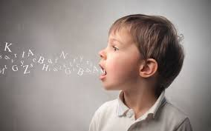
PROBLEMA
Dificultad en la pronunciación de los niños
Desconocimiento de la importancia de la motricidad buco-facial y la fonética
Falta de estrategias metodológicas

Slide 3
OBJETIVOS
OBJETIVO GENERAL
Analizar la potencialización fonética a través de la motricidad buco-facial en niños de 4 a 5 años de la Unidad Educativa Telmo Hidalgo mediante un estudio descriptivo, con el que se pueda proponer un manual didáctico.

Slide 4
específicos
Determinar el nivel de adquisición de la fonética en niños 4 a 5 años.
Identificar el nivel de conocimiento de las docentes a cerca de la motricidad buco-facial y de la fonética.
Analizar las actividades que utilizan las docentes en el aula para potenciar la fonética.
Elaborar un manual con actividades de motricidad buco-facial para potenciar la fonética.

Slide 5
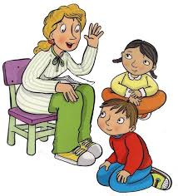
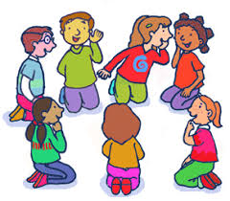
MARCO TEÓRICO

Slide 6
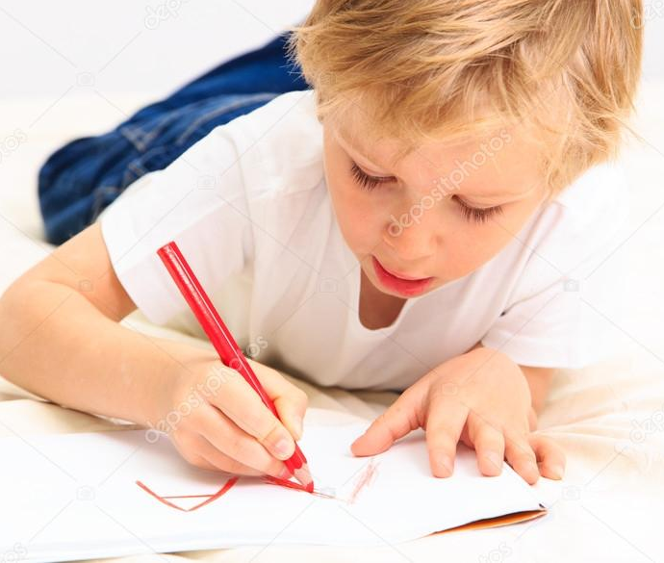
DESARROLLO DE LA FONÉTICA
Desarrollo de la oralidad
Edad cronológica
Conciencia fonológica
Adquisición de la fonética
Ambiente familiar y preescolar
Pensamientos, ideas, emociones.
Proceso madurativo y neuronal
Construyen conocimientos.
Pronunciación vocales y consonantes.
Habilidades lingüísticas.
Acústica, articulatoria y auditiva
Aparato buco-fonador
Lecto-escritura
C. silábica
Entender, reconocer y usar
C. Léxica
C. fonémica

Slide 7
Acústica
Ondas sonoras del habla.
(mensaje)
Articulatoria
Órganos que intervienen en la producción de los sonidos.
(emisor)
Auditiva
Percibe los sonidos del habla.
(receptor)
ESTADIO 1
(0-12 Meses)
Etapa prelingüística
Balbuceo
ESTADIO 2
(12-18 Meses)
Primeras palabras
Consonantismo mínimo
ESTADIO 3
(18 m-4años)
Culminación de la etapa fonológica
Estructura de palabras
ESTADIO 4
(4-6 años)
Simplificación del habla
No habla con claridad
Producción de todos los fonemas

Slide 8
Desarrollo del lenguaje en la infancia
Comunicarse, expresar ideas, pensamientos.
Parte de nuestro sistema genético
Desarrollo social
Cerebro
Tálamo, cerebelo, ganglios basales
Neuroanatomía del lenguaje
A. Corticales
A. Subcorticales
Área de broca
Expresión del lenguaje
4 lóbulos
Área de Wernicke
Comprensión del lenguaje
Hemisferio derecho e izquierdo
Corteza auditiva secundaria
Corteza auditiva terciaria
reconocimiento e interpretación de los sonidos
Formulación y organización del lenguaje

Slide 9
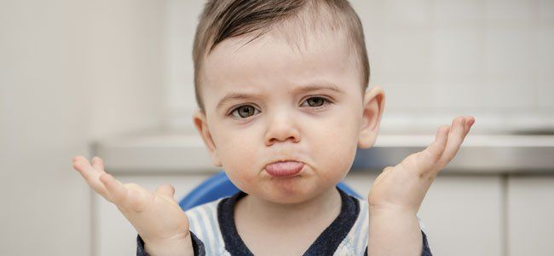
Trastornos del lenguaje oral
Articulatorio
Dislalia
Disglosia
Alteraciones de los órganos fonoarticulatorios
Disfemia
Disartria
Ritmo y fluencia
Retrasos en la adquisición del lenguaje
Retraso simple del lenguaje
Hipoacusia
Trastorno específico del lenguaje
Se relaciona en los dos tipos

Slide 10
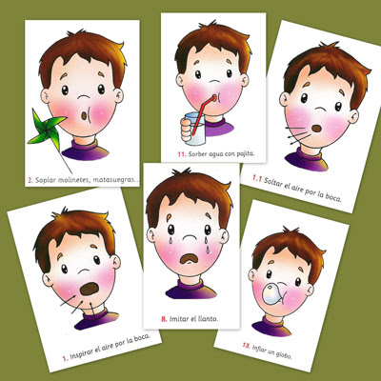
ARTICULACIÓN
Neuroanatomía del lenguaje
RESPIRACIÓN
MOTRICIDAD BUCO-FACIAL
AUDICIÓN
APARATO BUCO-FONADOR
FONEMAS VOCÁLICOS Y CONSONÁNTICOS
Relación de fonética y motricidad buco-facial en Educación Infantil

Slide 11
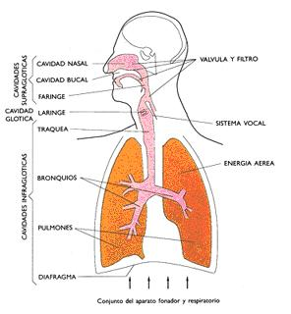
APARATO BUCO FONADOR
CAVIDADES GLÓTICAS (Órganos de la fonación)
LARINGE
CAVIDADES SUPRAGLÓTICAS
(Órganos de la articulación)
TRÁQUEA
CAVIDADES INFRAGLÓTICAS
PALADAR
DIENTES
LABIOS
VELO DEL PALADAR
LENGUA
CUERDAS VOCALES
RESONADORES
PULMONES
DIAFRAGMA

Slide 12
vibración de las cuerdas vocales
Sonoros y Sordos
FONEMAS
CONSONÁNTICOS
VOCÁLICOS
*Oclusivos *Fricativos
*Africativo
*Nasales
*Líquidos
modo de articulación
lugar de articulación
*Labiales
*Labiodentales
*Interdentales
*Dentales
*Alveolares
*Palatales *Velares
acción del velo del paladar
Orales y Nasales
abierta
media
Elevación de lengua y estreches de boca
cerrada

Slide 13
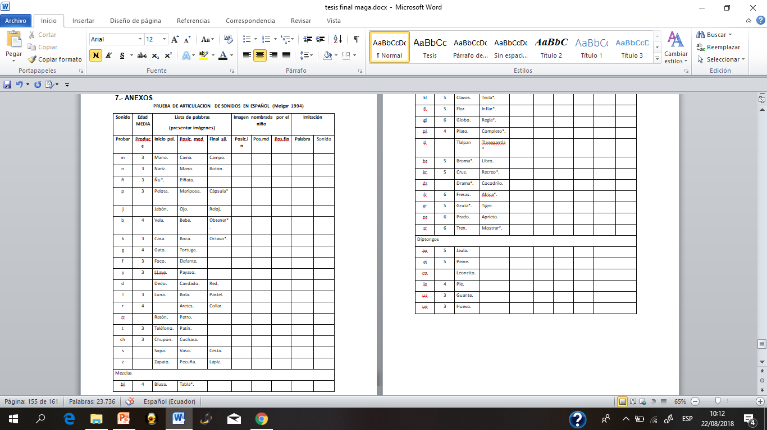
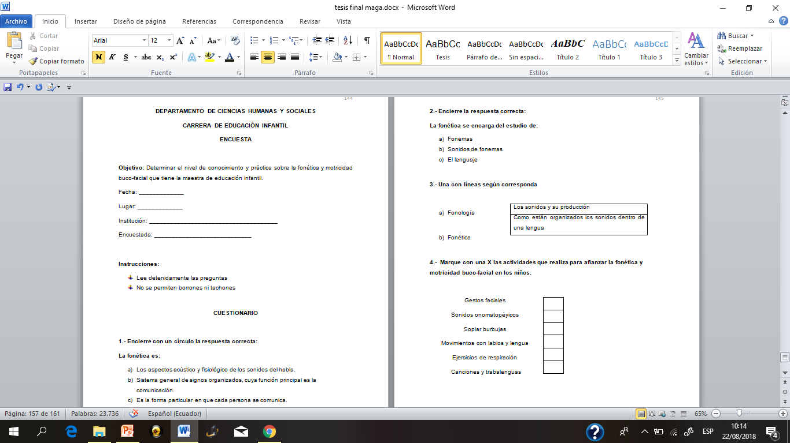
INSTRUMENTOS Y ANÁLISIS DE RESULTADOS
ENCUESTA A DOCENTES
TEST DE MELGAR A NIÑOS

Slide 14
ENCUESTA A DOCENTES
1 | ¿Qué estudia la fonética? | 100%
2 | La fonética se encarga del estudio de: | 80%
3 | La fonética es: Los sonidos y su producción La fonología es: Como están organizados los sonidos dentro de una lengua | 60%
4 | Marque con una X las actividades que realiza para afianzar la fonética y motricidad buco-facial en los niños | 86%
5 | Marque con una X los órganos que pertencen al aparato fonoarticulador | 80%
6 | ¿Con qué frecuencia trabaja la motricidad buco-facial con los niños? | 60%
7 | ¿Con qué frecuencia realiza actividades en clase para potenciar la fonética en los niños? | 60%
8 | ¿Hace énfasis en clase con los niños que tienen dificultad en la pronunciación? | 60%
9 | ¿Cómo considera la utilización de estrategias para desarrollar la fonética en los niños dentro del aula? | 100%
10 | ¿Considera Usted necesario contar con un manual para trabajar la fonética a través de la motricidad buco-facial? | 80%

Slide 15
TEST DE MELGAR PARA NIÑOS

Slide 18
Conclusiones
Se concluyó que el nivel de adquisición de la fonética en niños de 4 a 5 años, algunos aun presentan dificultad en la pronunciación de varios fonemas a pesar de su edad cronológica
Los resultados en cuanto al conocimiento que tiene las docentes acerca de la fonética y motricidad buco-facial, concluyó que la mayoría tiene conocimiento sobre estos temas, sin embargo, les hace falta conocer la importancia que tiene para el aprendizaje
En cuanto a las actividades que realizan las docentes para potenciar la fonética, se concluye que realizan las mismas actividades de siempre y sin mucha aplicación lúdica, lo que limita al niño a que experimente otras formas de potenciar la fonética de forma divertida
Se pudo concluir que, la elaboración del manual es una herramienta pedagógica que ayude a potencia la fonética a través de actividades de motricidad buco-facial; en el cual pueden evaluar el desempeño de cada niño mientras realiza las actividades.

Slide 19
Recomendaciones
Se remienda a las docentes de inicial de la Unidad Educativa Telmo Hidalgo hacer énfasis con los niños que presentan dificultades al hablar y al pronunciar fonemas.
Es recomendable que las docentes de inicial se capaciten sobre los temas de fonética y de motricidad buco-facial, ya que pueden ayudar a conocer sobre sus beneficios en el aprendizaje posterior
Se recomienda a las docentes realizar variedad de actividades lúdicas, permitiendo evaluar de diferente forma y brindar a los niños otras actividades de enseñanza de las que comúnmente se realizan en el aula.
Es recomendable que las docentes apliquen las actividades del manual y que lo realicen de manera constante, a su vez puedan evaluar la evolución que tiene cada niño de acuerdo a la actividad.

Slide 21
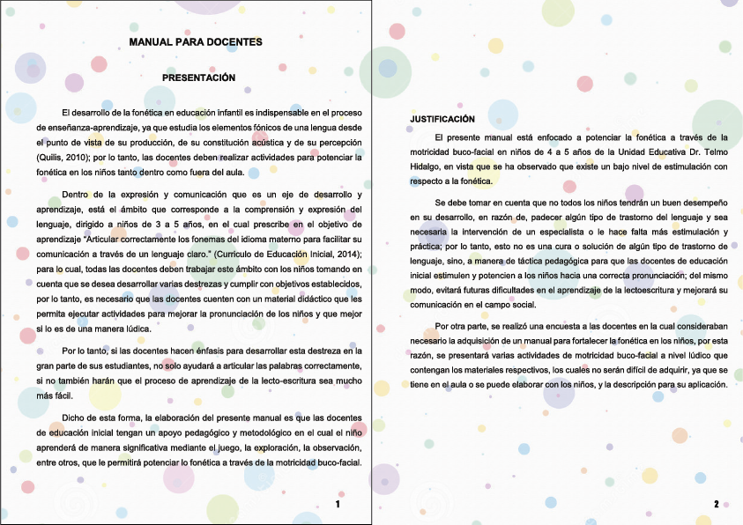

Slide 23
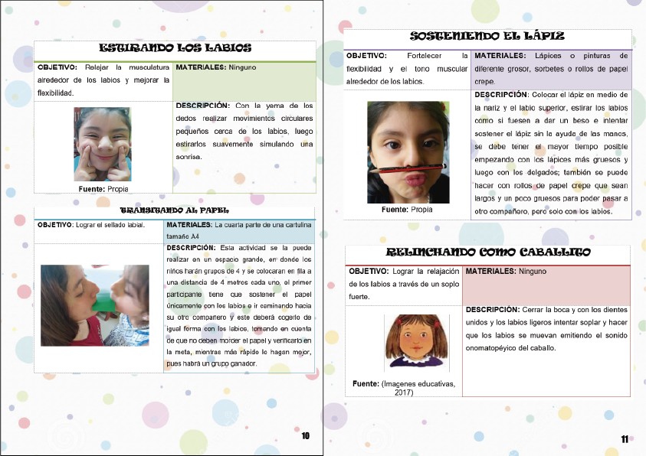
Place your screenshot here

Slide 25
